Slide 1
Responsables du projet Mr Luigi Polizzi ✉ l.polizzi@live.fr Mr Stéphane Sommereyns ✉ ssomereyns@yahoo.fr Direction Mme Venturi Carole

Slide 2
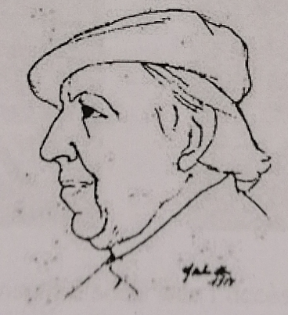
« Comment démarrer une dynamique vélo dans votre école » 2019-2020
Ecole Maurice Carême
Responsables du projet Mr Luigi Polizzi ✉ l.polizzi@live.fr Mr Stéphane Sommereyns ✉ ssomereyns@yahoo.fr Direction Mme Venturi Carole

Slide 3
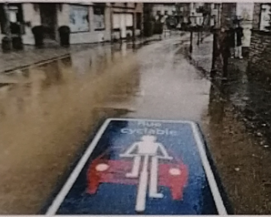
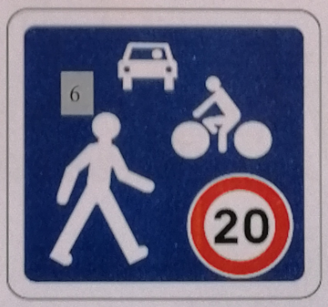
Objectifs
« Promouvoir la mobilité douce et sensibiliser les enfants à l’écologie au sein de notre établissement scolaire. »
Projet 1: Accessibilité : Amélioration de l’accès et renforcement de la sécurité des cyclistes et piétons aux abords de l’école Pas encore été fait, réunion avec la commune et échevin en cours depuis 1 an et demi, dossier réintroduit

Slide 4
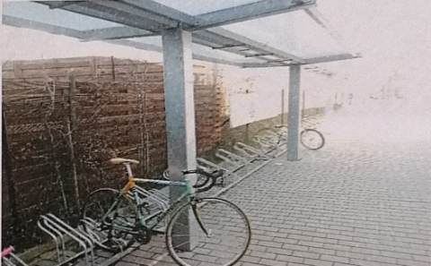
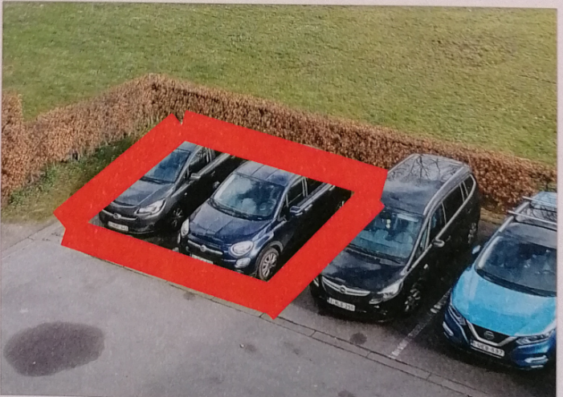
Projet 2 : Infrastructures Adapter l’infrastructure existante afin d’améliorer le confort et l’accueil des cyclistes au sein de l’école
Parking placé devant l’école : 6 arceaux pour 12 vélos Installés par Luigi et Stéphane Idée d’un parking couvert sur deux places de parking conservée
Zone ciblée

Slide 5
Projet 3 : Matériel et subsides Achats d’équipements nécessaires
-Armoire de rangement pour les casques, gilets,...
-Vélos pour enfants et remorque (tricycles, tandem)
-Draisiennes pour les élèves de maternelle.
-Casques
-Matériel de réparation vélo (Atelier Voot ont réparé les vélos des enfants et la flotte de l’école, matériel de base acheté par l’école via subsides PDS)
-Gravure cadre vélos

Slide 6
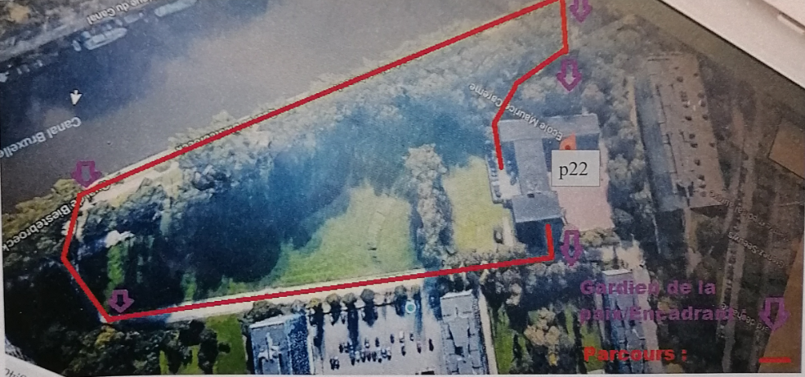
Projet 4 : Promotion
Marche parrainée version vélo: Moyen de sensibilisation et de mobilisation des parents et des enfants.
L’action a été faite en 2019. En plus de l’aspect sensibilisation, elle a permis de financer du matériel d’entretien (cadenas, chambres à air,…)
Ambiance au rendez-vous, pour tous les enfants (1 à 6^{ième}) et les parents intéressés.
Tour de 1km, durant une journée d’école.
Projet en cours : vélo à parrainer pour les maternelles → édition draisiennes et trottinettes

Slide 7
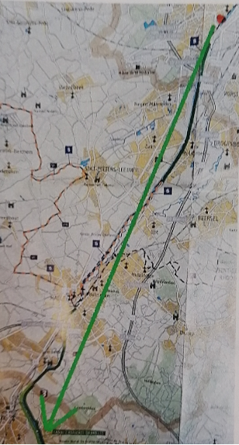
Projet 4 : Promotion
Grand test avec une quinzaine d’enfants : Bruxelles – Halle Pendant une journée le long du canal
Autre projet : Voyage à vélo
Promenade verte (60km), arrêt et nuit au centre Adeps à Auderghem. Projet prévu pour les 40-50 enfants des classes de 6^{ième}.

Slide 8
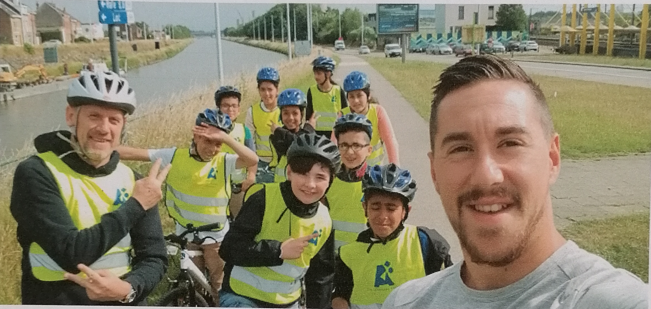
Projet 4 : Promotion
Piscine à vélo : de 12 vélos en 2019 à une vingtaine de vélos en 2020. Déplacement sur 3km toute l’année à partir de la troisième primaire.

